Slide 1
KHỞI ĐỘNG

Slide 2
Một xe máy đi với vận tốc 30km/giờ. Người đó đi trong 2 giờ. Tính quãng đường người đó đi được?
A. 40 km
B. 50 km
C. 60 km
D. 70 km

Slide 3
Một ô tô đi quãng đường dài 150km hết 3 giờ.
Vận tốc xe ô tô đó là?
A. 60 km/giờ
B. 50 km/giờ
C. 40 km/giờ
D. 30 km/giờ

Slide 4
Một xe máy đi được quãng đường 200km hết 4 giờ.
Vận tốc của người đi xe máy là:
A. 30 km/giờ
B. 40 km/giờ
C. 50 km/giờ
D. 60 km/giờ

Slide 5
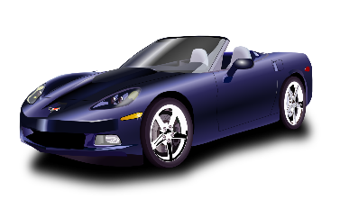
a) Bài toán 1: Một ô tô đi được quãng đường 170 km với vận tốc 42,5 km/giờ. Tính thời gian ô tô đi quãng đường đó.
t = ? giờ
42,5 km/giờ
170 km

Slide 7
Hình thành cách tính thời gian của toán chuyển động đều.
Biết thực hiện bài toán tính thời gian của toán chuyển động đều.

Slide 8
KHÁM PHÁ

Slide 9
a) Bài toán 1: Một ô tô đi được quãng đường 170 km với vận tốc 42,5 km/giờ. Tính thời gian ô tô đi quãng đường đó.
Tóm tắt
42,5 km : 1 giờ
170 km :
? giờ
Thời gian xe ô tô đi quãng đường dài 170 km là bao nhiêu giờ?
Con hiểu ô tô đi với vận tốc
42,5 km/giờ là như thế nào?

Slide 10
Bài giải
Thời gian ô tô đi quãng đường đó là:
170 : 42,5 = 4 (giờ)
Quãng đường
(km)
Vận tốc
(km/giờ)
Thời gian
(giờ)
Muốn tính thời gian ta lấy quãng đường chia cho vận tốc.
Muốn tính thời gian để ô tô đi hết quãng đường đó ta làm thế nào ?
Công thức:
t = s : v

Slide 11
Muốn tính thời gian ta lấy quãng đường chia cho vận tốc.
t = s : v
s : … m
v : … m/phút
t : ... phút
s : quãng đường
v : vận tốc
t : thời gian
s : … km
v : … km/giờ
t : ... giờ
* Lưu ý: Các đơn vị đo phải có sự đồng nhất.

Slide 12
b) Bài toán 2: Một ca nô đi với vận tốc 36 km/giờ trên quãng đường sông dài 42 km. Tính thời gian đi của ca nô trên quãng đường đó.
t = ? giờ
36 km/giờ
42 km

Slide 13
THỰC HÀNH

Slide 14
Bài 1 : Viết số thích hợp vào ô trống :
s (km)
v (km/giờ)
t (giờ)
35
10,35
108,5
81
14
4,6
62
36

Slide 15
Bài 2:
Trên quãng đường 23,1km, một người đi xe đạp với vận tốc 13,2km/giờ. Tính thời gian đi của người đó.

Slide 16
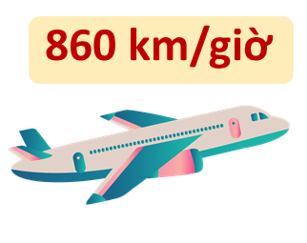
Bài 3: Một máy bay bay với vận tốc 860km/giờ được quãng đường 2150km. Hỏi máy bay đến nơi lúc mấy giờ, nếu nó khởi hành lúc 8 giờ 45 phút?
Thời gian đi (di chuyển)
Thời điểm xuất phát:
8 giờ 45 phút
Thời điểm đến = ?
2150 km

Slide 17
Đánh giá yêu cầu cần đạt
Hình thành cách tính thời gian của toán chuyển động đều.
Biết thực hiện bài toán tính thời gian của toán chuyển động đều.

Slide 18
Dặn dò
Ôn tập lại kiến thức.
Xem trước tiết “Luyện tập” (SGK Toán, trang 143)

